Slide 1
بسم الله الرحمن الرحيم

Slide 5
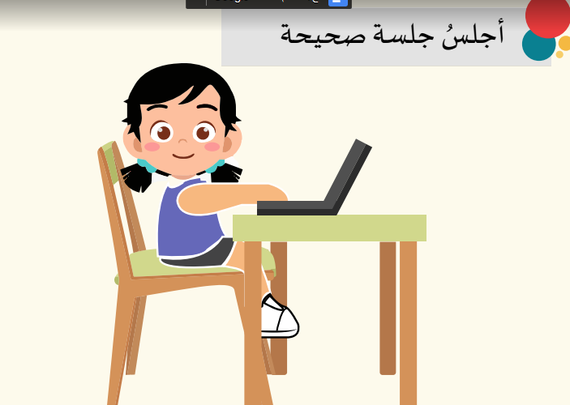

Slide 7
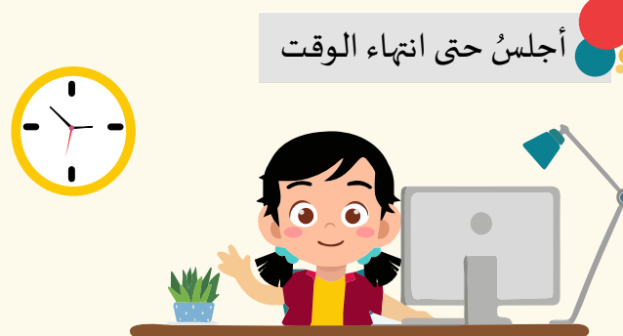

Slide 8
استراتيجية شريط الذكريات
تغذية راجعة
مهارة التذكر أو الاسترجاع
باستخدام شريط الذكريات فلنتذكر سوياً ما تعلمناه في الدرس السابق

Slide 9
الموضوع
الإيثار

Slide 13
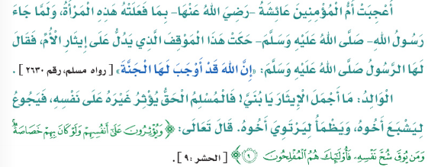

Slide 14
استراتيجية القبعات الست
اختاري احدى القبعات الموجودة أمامك ثم أجيبي عن السؤال
ما الخلق الذي تحلت به المرأة المسكينة ؟ و ما رأيك في تصرفها ؟
من اصطحب فواز الى المكتبة ؟
القبعة الحمراء
القبعة الصفراء
ما عنوان القصة التي اختارها فواز ؟
اذكري ثلاث اعمال قام بها فواز
القبعة الزرقاء
القبعة الخضراء
ماذا يحدث لو ان الناس جميعهم اتصفوا بخلق الايثار
متى عاد الوالد من عملة ؟ وماذا سأل فواز ؟
القبعة السودا
القبعة البيضاء

Slide 15
اقرئي القصة بأسلوبك

Slide 16
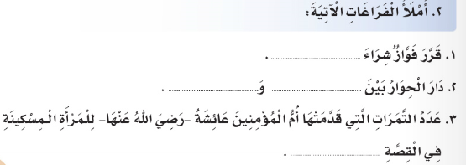
إستراتيجية سد الثغرة
كتاب مفيد
والده
فواز
ثلاثة

Slide 17
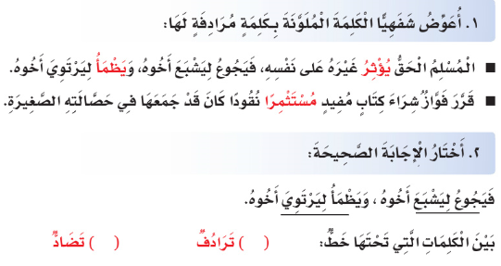
√

Slide 18
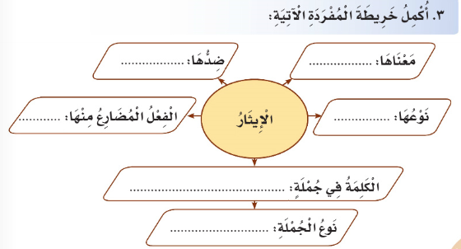
تفضيل الغير على النفس
الاثرة و الانانية
يؤثر
اسم
الايثار خلق جميل
اسمية

Slide 19
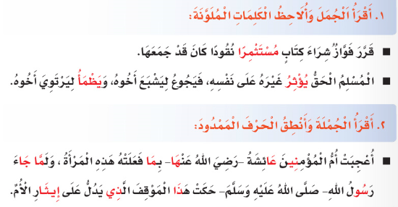

Slide 21
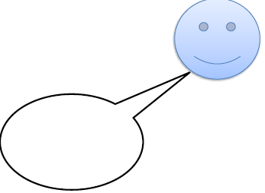
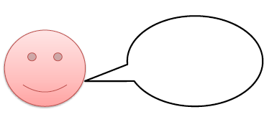
استراتيجية البحث و التقضي
ثلاث كلمات فيها تنوين ضم
ثلاث كلمات بها تنوين فتح
ثلاث كلمات فيها حرف مضعف
ثلاث كلمات فيها تنوين كسر

Slide 22
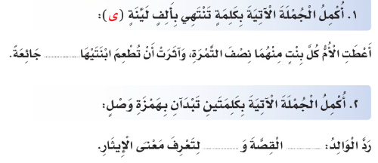
وتبقى
أقرأها
اشتر

Slide 23
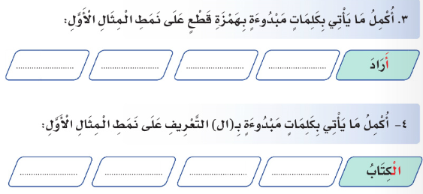

Slide 24
إملاء منسوخ: اكتبي الجمل الاتية مضبوطة بالشكل

Slide 25
إملاء منظور : اكتبي الجمل الاتية مضبوطة بالشكل

Slide 26
ما أكثر
ما أجمل
ما أطول
ما أحوج

Slide 27
قصة
ماء
مسلم
نقود

Slide 28
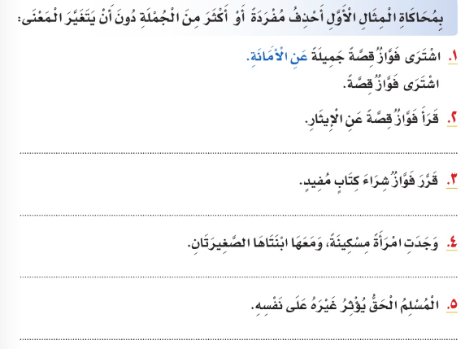
قرأ فواز قصة
قرر فواز شراء كتاب
وقع ثلاثة جرحى
المسلم الحق يؤثر على غيره

Slide 29
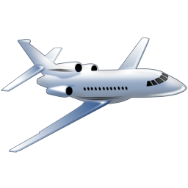
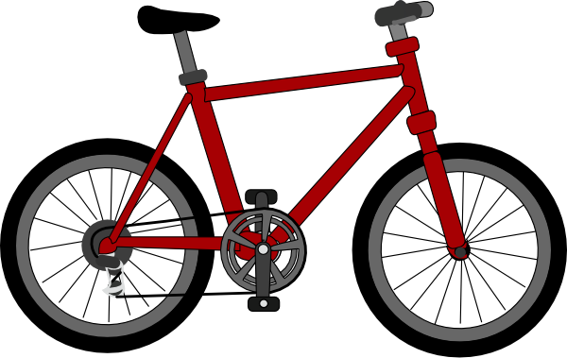
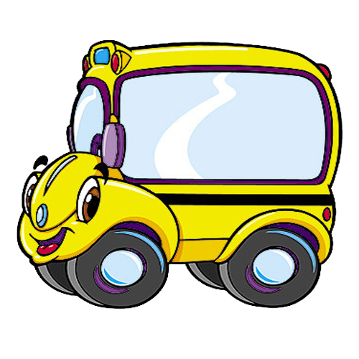
اختاري
مارأيك في درس اليوم
اسألي زميلتك سؤال يتعلق بدرس اليوم
قدمي نصيحة لصديقاتك
Home
Next
Back

